Slide 1
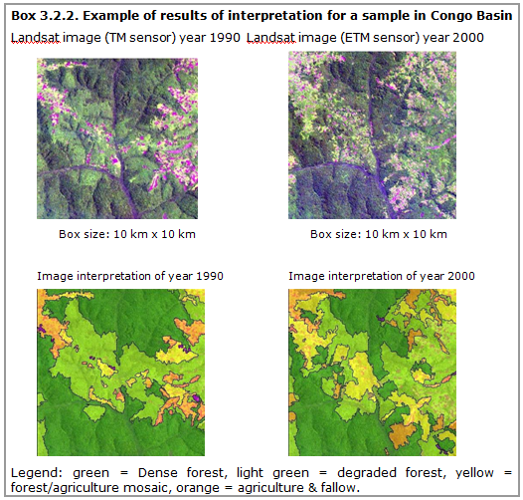
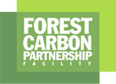


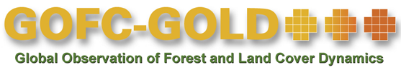
Módulo 2.1: Seguimiento de los datos de actividad en los bosques con detección remota
Autores del módulo:
Frédéric Achard, Centro Común de Investigación (CCI) de la Comisión Europea (CE)
Jukka Miettinen, CCI de la CE
Brice Mora, Universidad de Wageningen
Yosio Shimabukuro, Instituto Nacional de Investigación Espacial y CCI de la CE
Ejemplos de países:
Brasil
India
República Democrática del Congo
Fuente: GOFC-GOLD, 2014, recuadro 3.2.2.
V1, mayo de 2015
Licencia de Creative Commons

Slide 2
Ejemplos de países
En las siguientes diapositivas se ilustrarán los principales puntos de tres enfoques diferentes a nivel de país para el seguimiento de la cubierta forestal
Pueden encontrarse más detalles en Sourcebook (Libro de consulta) (GOFC-GOLD, 2014), sección 3.2
Los ejemplos de países aquí destacados incluyen:
Brasil: Programa de seguimiento de la deforestación PRODES
India: Relevamiento Forestal de India (RFI)
República Democrática del Congo (RDC): Muestreo sistemático del CCI y la FAO
Notes:
En las próximas diapositivas se presentan tres ejemplos de países con el fin de ilustrar algunos enfoques seleccionados para la implementación práctica del seguimiento de la cubierta forestal en los países tropicales.
Los ejemplos se seleccionan intencionalmente para incluir diferentes clases de enfoques a fin de resaltar la diversas posibilidades que existen en la implementación práctica del seguimiento de la cubierta forestal a nivel nacional.
Se destacan tres enfoques implementados a nivel nacional/regional:
1) El sistema de vigilancia forestal brasileño denominado PRODES, que genera estimaciones anuales completas de la deforestación en la Amazonía legal.
2) La evaluación semestral nacional de la cubierta forestal de India, que genera mapas semestrales de la cubierta forestal y de deforestación.
3) Un ejemplo del enfoque de seguimiento de la deforestación a nivel regional basado en el muestreo del CCI y la FAO en la cuenca del Congo en África.
Fuentes generales:
Achard y otros (2014);
Eva y otros, 2010;
Gobierno de Brasil, 2014.

Slide 3
1. Brasil: Programa de seguimiento PRODES
El Instituto Nacional de Investigación Espacial (INPE) de Brasil evalúa anualmente la cubierta forestal en todo el Amazonas brasileño (~5 millones de km²) en el programa de seguimiento PRODES.
La primera evaluación se llevó a cabo en 1978 y desde 1988 se realizan evaluaciones anuales.
Se utilizan los datos satelitales de Landsat, DMC y CBERS (resolución de 20-30 metros) obtenidos alrededor de agosto de cada año.
Se utiliza el software de fuente abierta TerrAmazon de INPE para el procesamiento previo y la asimilación de datos detectados en forma remota.
El mapeo se realiza mediante la interpretación visual y la digitalización manual de las áreas deforestadas (unidad mínima de mapeo: 6,25 hectáreas).
Los resultados espacialmente explícitos se publican cada año alrededor de diciembre y están disponibles en http://www.obt.inpe.br/prodes.
Notes:
El Amazonas brasileño cubre un área de aproximadamente 5 millones de km², lo suficientemente grande para cubrir toda Europa occidental. Alrededor de 4 millones de km² del Amazonas brasileño están cubiertos por bosques. El Gobierno de Brasil decidió generar estimaciones periódicas del alcance y la tasa de deforestación bruta en el Amazonas. Esta tarea nunca podría llevarse a cabo sin el uso de tecnología espacial.
El Instituto Nacional de Investigación Espacial (INPE) de Brasil elabora estimaciones anuales de la deforestación en el Amazonas legal a partir de un programa nacional de seguimiento anual completo denominado PRODES. La primera evaluación completa del INPE se llevó a cabo en 1978 con imágenes de Landsat MSS. Desde 1988 se realizan evaluaciones anuales. Para cada evaluación, se obtuvieron hasta 220 imágenes satelitales de Landsat alrededor de agosto. Los resultados del análisis de las imágenes satelitales se publican cada año. También están a disposición del público los resultados espacialmente explícitos del análisis. (Consulte http://www.obt.inpe.br/prodes/).
Para obtener mejores detalles y beneficiarse de las condiciones de clima seco del verano para obtener imágenes satelitales sin nubes, la interpretación se lleva a cabo una vez al año a partir de agosto y la publicación de estimaciones preliminares (basadas en áreas críticas) se prevé para diciembre de ese mismo año. Los resultados finales se publican en algún momento del año siguiente.
El PRODES también proporciona la distribución espacial de áreas críticas (en términos de deforestación) en el Amazonas. Por ejemplo, para el período comprendido entre el 1 de agosto de 2007 y el 1 de agosto de 2008, más del 90 % de la deforestación se concentró en 87 de las 214 imágenes satelitales analizadas. En PRODES utiliza imágenes de los sensores de mapeador temático incorporados en los satélites Landsat, los sensores de los satélites DMC y los sensores de CCD (cámaras de CCD de alta resolución: dispositivos de carga acoplada) de los satélites CBERS, con una resolución espacial de entre 20 y 30 m.
A lo largo de 2012, el PRODES ha cuantificado alrededor de 752 000 km² de deforestación en el Amazonas brasileño, un total que representa aproximadamente el 19 % de la superficie del bosque original.
Un nuevo enfoque metodológico basado en el procesamiento de imágenes digitales está ahora en la etapa operativa. El software de fuente abierta TerrAmazon desarrollado por el INPE permite el procesamiento previo y la asimilación de datos detectados remotamente a partir de varias fuentes para monitorear la deforestación. El sistema tiene una capacidad multitarea y permite a varios usuarios operar simultáneamente. El mapeo de la deforestación real se realiza mediante la interpretación visual y la digitalización manual de las áreas deforestadas con una unidad mínima de mapeo de 6,25 hectáreas.
En el PRODES trabajan 70 personas, en su mayoría abocadas al análisis de la imagen visual. Se genera una base de datos multitemporal de georreferencia que incluye un mosaico de áreas deforestadas, por estado, de la federación brasileña. Todos los resultados correspondientes al período 1997-2012 están a disposición del público y pueden descargarse del sitio web del INPE: http://www.obt.inpe.br/prodes/.
Notas: DMS = constelación de seguimiento de desastres CBERS = satélite de recursos terrestres de China-Brasil
Fuentes:
INPE, 2008;
Shimabukuro y otros, 2012;
Gobierno de Brasil 2014.

Slide 4
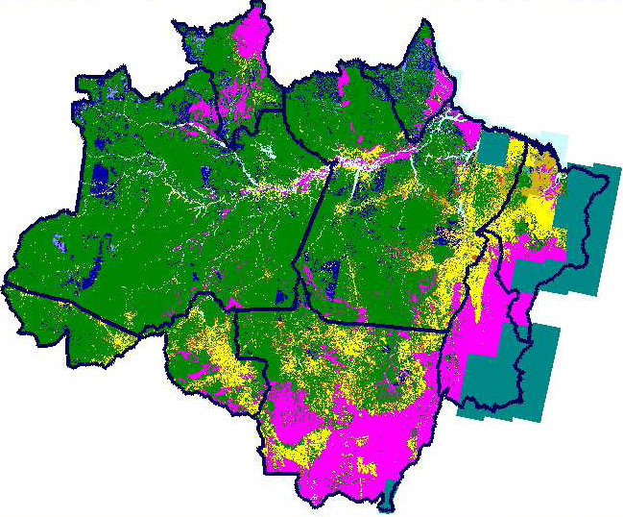
Brasil: Mapeo de deforestación anual del PRODES
(~3400 km x 2200 km)
Verde: bosque
Violeta: sin bosque
Amarillo-naranja-rojo: deforestación de 1997 a 2006
Mosaico del satélite Landsat del año 2006 y mapa de deforestación del período 1997-2006 de todo el Amazonas en Brasil
Fuente: INPE, proyecto PRODES, http://www.obt.inpe.br/prodes/.
Notes:
La diapositiva presenta una ilustración del sistema PRODES que se utiliza en Brasil para mapear la deforestación anual. El mapeo se basa en un mosaico de cientos de imágenes de Landsat y CBERS (a la izquierda). El mapeo de deforestación se realiza utilizando este mosaico y anualmente se genera un mapa de deforestación que cubre toda el área del Amazonas. La imagen de la derecha ilustra el avance de la deforestación de 1997 a 2006.
En el mapa de la deforestación de la derecha, las áreas forestales aparecen en verde, las áreas no forestales aparecen en violeta y la evolución de la deforestación entre 1997 y 2006 se muestra en colores amarillo, naranja y rojo (desde lo más antiguo hasta lo más reciente).
Los patrones de deforestación de 1997-2006 también se superponen en el mosaico de Landsat.
Desde mayo de 2004, el Gobierno brasileño también puso en funcionamiento el sistema Detección de Desmatamiento en Tiempo Real (DETER), que actúa como un alerta casi en tiempo real (cada 15 días) para los eventos de deforestación que exceden las 25 hectáreas. El sistema utiliza datos de MODIS (resolución espacial de 250 metros) y datos de WFI incorporados en CBERS-2 (resolución espacial de 260 metros) y una combinación de modelado de mezcla espectral lineal y análisis visual. Los resultados están disponibles en http://www.obt.inpe.br/deter/.
Como complemento de su sistema de seguimiento de deforestación bien conocido (PRODES) y su sistema de alerta (DETER), desde 2007 se utiliza un nuevo sistema, denominado DEGRAD, para seguir de cerca los cambios del área forestal dentro de los bosques (degradación de los bosques), específicamente el área quemada. La tala selectiva es el objeto de otro proyecto, denominado DETEX. La demanda de DEGRAD surgió después de que estudios recientes confirmaron que la tala daña anualmente un área casi tan grande como el área afectada por la deforestación en esta región (es decir, 10 000 a 20 000 km²/año). El sistema DEGRAD respalda la gestión y el seguimiento de grandes áreas de concesión del bosque en el Amazonas brasileño. Se basa en la detección de áreas degradadas mediante el sistema de alarma DETER y, al igual que PRODES, utiliza datos de Landsat TM y CBERS con una unidad mínima de mapeo de 6,25 hectáreas. Las áreas degradadas en el Amazonas brasileño se estimaron desde el año 2007 hasta el año 2013 (http://www.obt.inpe.br/degrad/).

Slide 5
2. India: Relevamiento Forestal de India (RFI)
La detección remota se utiliza en el RFI bienal desde principios de la década de 1980.
Actualmente, se utiliza un satélite IRS P6 de 23,5 metros de resolución, y los datos se obtienen en octubre-diciembre (para permitir la discriminación de bosques caducifolios); la unidad mínima de mapeo es de 1 hectárea.
Para generar los resultados iniciales, se utiliza el agrupamiento no supervisado seguido de la asignación visual de clase en pantalla.
A continuación, se realiza la verificación terrestre exhaustiva de seis meses; se incorporan las correcciones necesarias (p. ej., densidad del dosel arbóreo).
Finalmente, se realiza una evaluación minuciosa de exactitud utilizando parcelas de campo e imágenes de 6 metros de resolución (casi 6000 parcelas).
El ciclo de evaluación completo lleva casi dos años.
Notes:
La aplicación de la tecnología satelital de detección remota para evaluar la cubierta forestal de todo el país en India comenzó a principios de la década de 1980.
El Organismo Nacional de Detección Remota preparó el primer mapa forestal del país en 1984 a una escala de 1:1 millón mediante la interpretación visual de datos de Landsat obtenidos en dos períodos: 1972-1975 y 1980-1982. Desde entonces, a través del Relevamiento Forestal de India (RFI) se ha venido evaluando la cubierta forestal del país en un ciclo de dos años. A través de los años, se han observado mejoras tanto en los datos de detección remota como en las técnicas de interpretación.
Toda la evaluación desde la adquisición de datos satelitales hasta la presentación de informes, que incluye la rectificación de imágenes, la interpretación y la comprobación de datos sobre la tierra (interpretar imágenes satelitales o evaluar la exactitud) y la validación de los cambios a cargo del Departamento Forestal Estatal/Provincial, lleva casi dos años. El cuadro 3.2.1 de Sourcebook (Libro de consulta) (GOFC-GOLD, 2014) muestra detalles de los datos, la escala de interpretación y la metodología que se sigue en el mapeo completo de la cubierta forestal realizado durante un período de dos décadas en India.
En la evaluación se utilizan datos del satélite indio IRS P6 (Sensor LISS-III con una resolución de 23,5 metros) en gran parte del período octubre-diciembre, que es el más adecuado para discriminar los bosques caducifolios de India con datos satelitales. Se seleccionan las imágenes satelitales con una cubierta nubosa de menos del 10 % para las 313 escenas de LISS-III que cubren el territorio indio. Para unos pocos casos (p. ej., Lakshadweep, donde no se disponía de datos sin nubes para todas las islas), el período de los datos se extendió hasta marzo.
Los datos satelitales se procesan digitalmente, incluidas las correcciones radiométricas y de contraste y la rectificación geométrica (con hojas topográficas de referencia geográfica a una escala de 1:50 000 del RFI). Para la interpretación se aplica un enfoque híbrido que combina la clasificación no supervisada en formato ráster y la interpretación visual de las clases en pantalla. Para excluir las áreas sin vegetación se utilizó el índice diferencial de vegetación normalizado. Finalmente, se eliminan los parches de menos de una hectárea de cualquier clase de cubierta terrestre y se los fusiona con la cubierta terrestre circundante.
La interpretación inicial va seguida de una verificación terrestre exhaustiva que lleva más de seis meses. Posteriormente se incorporan todas las correcciones necesarias. Los datos de referencia recopilados por el intérprete durante las campañas de campo se utilizan para clasificar los parches de la cubierta forestal en clases de densidad del dosel arbóreo. Se elaboran mapas de la cubierta forestal del distrito y estados/territorios de la unión.
La evaluación de la exactitud es un ejercicio independiente. Los puntos de muestra seleccionados al azar se verifican en la tierra (datos del inventario de campo) o con datos satelitales con una resolución de 5,8 metros y se comparan con los resultados de la interpretación. En la duodécima evaluación, se distribuyeron 5729 puntos de una manera aleatoria estratificada en todo el territorio. Se ha determinado que el nivel de exactitud general del mapeo de la cubierta forestal para el año 2006 (cinco clases de bosques) es del 92%.

Slide 6
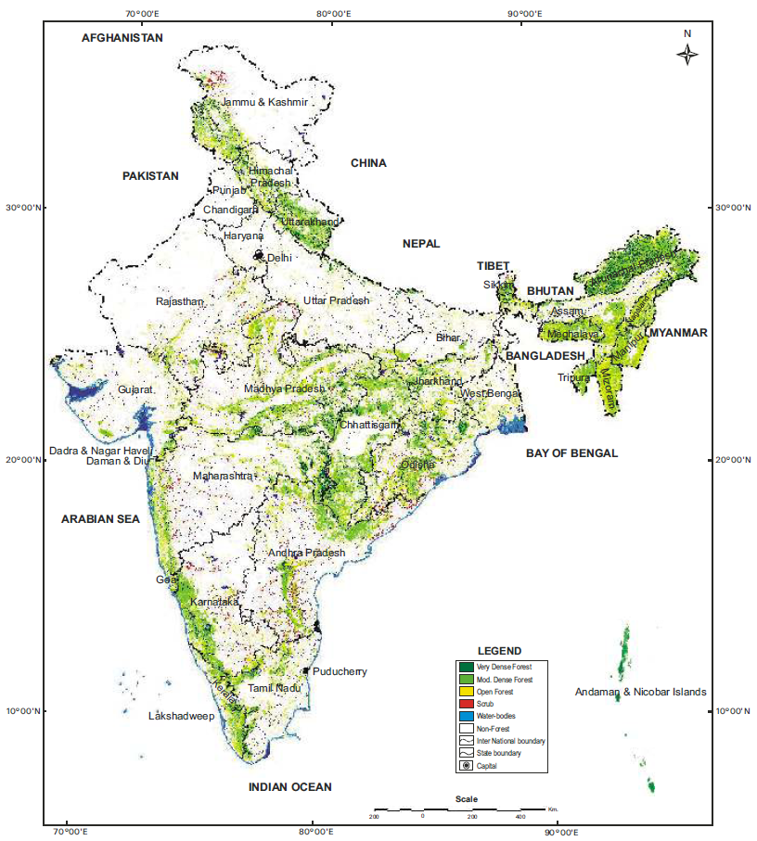

India: Mapa de la cubierta forestal (1/2)
Mapa de la cubierta forestal de India, 2013
Leyendas
Bosque muy denso
Bosque mod. denso
Bosque abierto
Matorral
Fuente: Sitio web del RFI (http://www.fsi.org.in/).
Notes:
La diapositiva ilustra los resultados del RFI. Los resultados finales del mapeo se corresponden con cinco leyendas diferentes, cuatro de las cuales se aplican a las áreas forestales.
El mapa fue generado por un satélite indio, IRS-P6, con el uso de dos sensores: LISS III con una resolución de 23,5 metros y AWiFS con una resolución de 56 metros.
Fuente:
RFI, 2013.

Slide 7
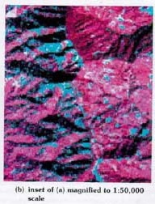
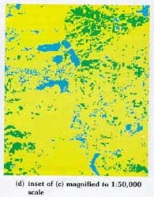
India: Mapa de la cubierta forestal (2/2)
Detalle del mapa de la cubierta forestal de India
Leyendas
Bosque muy denso
Bosque mod. denso
Bosque abierto
Matorral
Área sin bosque
Fuente: Sitio web del RFI (http://www.fsi.org.in/).
Notes:
La diapositiva ilustra los resultados del RFI con mayor detalle. Los resultados finales del mapeo se corresponden con cinco leyendas diferentes, cuatro de los cuales se aplican a las áreas forestales.
La imagen satelital de IRS se muestra a la izquierda y el resultado de la clasificación a la derecha. Se eliminan los parches de menos de una hectárea de cualquier clase de cubierta terrestre y se los fusiona con la cubierta terrestre circundante. Sin embargo, en el ejemplo de clasificación (derecha) pueden verse los detalles finos y los pequeños parches del bosque mapeado.
7

Slide 8
3. República Democrática del Congo: Muestreo sistemático del CCI y la FAO
Se utilizó un enfoque de muestreo sistemático con 267 (20 × 20 km²) sitios de muestreo distribuidos a cada 0,5º.
Para todos los sitios de muestreo se obtuvieron datos de Landsat con una resolución de 30 metros correspondientes a 1990, 2000 y 2005.
Las imágenes satelitales se analizaron con un enfoque basado en objetos (segmentación de varias fechas) con una base de datos de firma de cubierta terrestre y validación visual posterior.
Los resultados están representados por una matriz de cambio para cada sitio de muestra y permiten obtener la tasa de deforestación en todo el país con una exactitud estadística elevada (p. ej., tasa de deforestación anual de 2000-05 del 0,32 % ± 0,05 %).
Notes:
En África central, se llevó a cabo un ejercicio regional con la participación de instituciones internacionales y expertos nacionales en el marco del Observatorio de los Bosques de esa región.
Se aplicó operativamente un enfoque de muestreo sistemático que utiliza imágenes de resolución media (Landsat) a toda la cuenca del río Congo para estimar con exactitud la deforestación a nivel regional y, en el caso de los países grandes, a nivel nacional durante el período 1990 a 2005. El estudio incluyó sitios de muestro de 20 × 20 km² distribuidos sistemáticamente cada 0,5° en todo el dominio del bosque de África central, lo que equivalió a una tasa de muestreo del 13,6 % del área total. Esto dio como resultado 547 sitios de muestra en la cuenca del Congo, de los cuales 267 se encontraban en la RDC.
Para cada sitio, se extrajeron subconjuntos tanto de las imágenes de Landsat TM como ETM+ adquiridas en 1990, 2000 y 2005. Las imágenes satelitales se analizaron con un enfoque basado en objetos (segmentación de varias fechas) con una base de datos de firma de cubierta terrestre para la clasificación, seguida de la validación visual.
Los resultados están representados por una matriz de cambio para cada sitio de muestra, que describe cuatro procesos de cambio de la cubierta terrestre reagrupados: deforestación, reforestación, degradación de los bosques y recuperación de los bosques. Las muestras en las que se observó un cambio en la cubierta forestal se clasifican en 10 clases de cubierta terrestre: 1) bosque denso, 2) bosque degradado, 3) barbecho extenso y bosque secundario, 4) mosaico forestal/agrícola, 5) agricultura y barbecho reducido, 6) suelo desnudo y área urbana, 7) vegetación no forestal, 8) mosaico forestal-sabana, 9) cuerpos de agua y 10) sin datos.
En el caso de una región como África central, cuya cubierta forestal es de 186 millones de hectáreas, este ejercicio condujo a una estimación de la tasa de deforestación bruta anual de 0,26 ± 0,04 % para el período 2000-05. En el caso de la RDC, que acusa una cantidad lo suficientemente grande de muestras (267), la tasa de deforestación anual estimada fue de 0,32 ± 0,05 %. También se estimaron las tasas de degradación (tasa bruta anual: 0,14 ± 0,02 % para toda la cuenca).
Fuentes:
de Wasseige, 2012;
Ernst y otros, 2012.;
Potapov y otros, 2012.

Slide 9
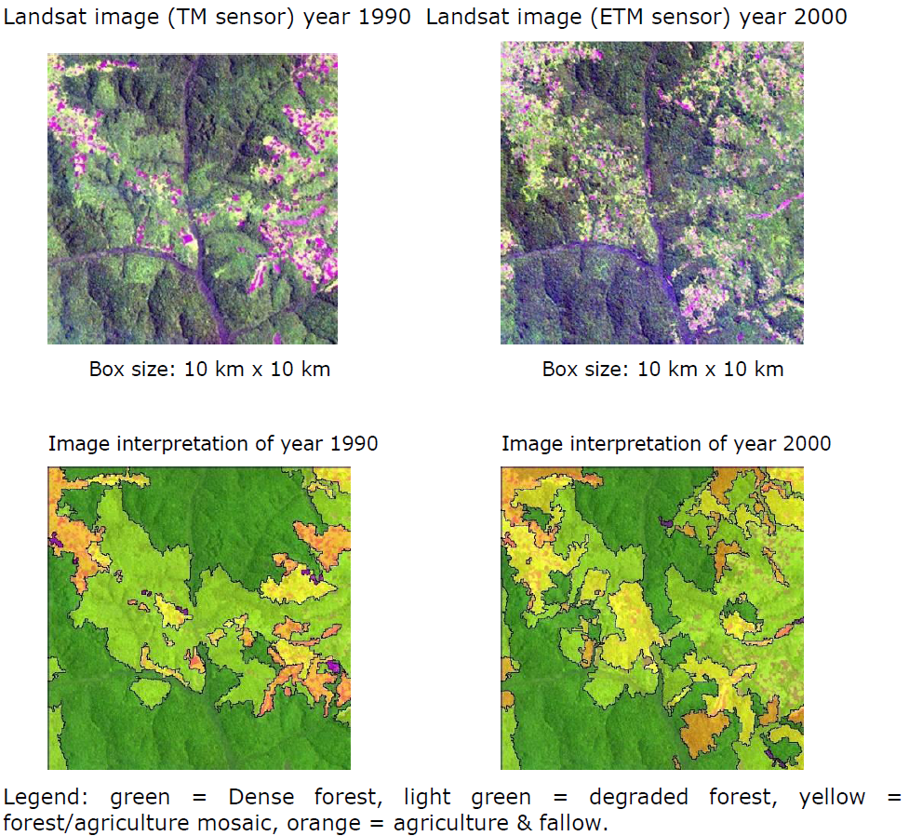
Definición de "bosque degradado"
Ejemplo de resultados de interpretación para una muestra en la cuenca del Congo
Fuente: Sourcebook (GOFC-GOLD, 2014), recuadro 3.2.2.
Notes:
El bosque degradado se definió espectralmente a partir de las imágenes (tonos más claros en los compuestos de color de imágenes en comparación con los bosques densos).

Slide 10
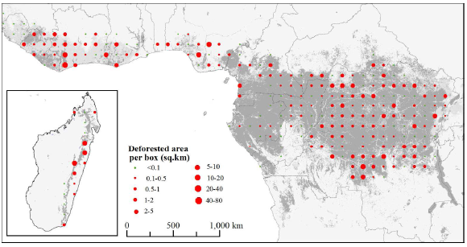
República Democrática del Congo: Resultados de la deforestación
RDC
Fuente: Mayaux y otros, 2013.
Notes:
La diapositiva presenta los resultados de la deforestación basados en un esquema de muestreo sistemático en la parte central de África. Cada punto representa un sitio de muestreo donde se ha detectado deforestación. El tamaño del punto se correlaciona con el alcance del fenómeno. Nótese que, si bien este tipo de esquema de muestreo sistemático no puede utilizarse para generar mapas completos de la cubierta forestal, puede utilizarse para obtener estadísticas de deforestación a nivel nacional y regional (en tanto la cantidad de parcelas permita una estimación estadísticamente significativa).
Fuente:
Mayaux y otros, 2013.

Slide 11
Módulos de consulta recomendados
Módulo 2.2 para continuar con el seguimiento de los datos de actividad de las tierras forestales que permanecen como tales (incluida la degradación de los bosques)
Módulo 2.8 para la descripción general y el estado de las tecnologías en evolución que incluyen, por ejemplo, datos de radar
Módulos 3.1 a 3.3 para conocer más sobre la evaluación y la presentación de informes de REDD+

Slide 12
Bibliografía
Achard, F., Beuchle, R., Mayaux, P., Stibig, H.-J., Bodart, C., Brink, A., Carboni, S., Desclée. B., Donnay, F., Eva, H.D., Lupi, A., Raši, R., Seliger, R. y Simonetti, D., 2014. “Determination of Tropical Deforestation Rates and Related Carbon Losses from 1990 to 2010.” Global Change Biology 20: 2540–2554.
de Wasseige, C., P. de Marcken, N. Bayol, F. Hiol, Ph. Mayaux, B. Desclée, R. Nasi, A. Billand, P. Defourny y R. Eba’a Atyi, eds. 2012. The Forests of the Congo Basin: State of the Forest 2010. Luxemburgo: Oficina de Publicaciones de la Unión Europea. https://ec.europa.eu/jrc/sites/default/files/lbna25161enc_002.pdf
Ernst, C., A. Verhegghen, P. Mayaux, M. Hansen y P. Defourny .2012. Central Africa Forest Cover and Forest Cover Change Mapping. En de Wasseige et al., eds., The Forests of the Congo Basin: State of the Forest 2010, 23–41.
Eva, H., Carboni, S., Achard, F., Stach, N., Durieux, L., Faure, J-F. y Mollicone, D., 2010. “Monitoring Forest Areas from Continental to Territorial Levels Using a Sample of Medium Spatial Resolution Satellite Imagery.” ISPRS J. Photogram. Remote Sensing, 65: 191-197.
FSI (Forestry Survey of India). 2013. State of Forest Report 2013. Dehradun, India: Forest Survey of India. http://fsi.nic.in/cover_2013/message_content_preface3.pdf.

Slide 13
GOFC-GOLD (Observación Mundial de la Dinámica del Bosque y de la Cubierta Terrestre). 2014. A Sourcebook of Methods and Procedures for Monitoring and Reporting Anthropogenic Greenhouse Gas Emissions and Removals Associated with Deforestation, Gains and Losses of Carbon Stocks in Forests Remaining Forests, and Forestation. (A menudo Libro de consulta de GOFC-GOLD). Países Bajos: GOFC-GOLD Land Cover Project Office, Wageningen University. http://www.gofcgold.wur.nl/redd/index.php.
Gobierno de Brasil. 2014. Brazil’s Submission of a Forest Reference Emission Level for Deforestation in the Amazonia Biome for Results-based Payments for REDD+ under the UNFCCC. Brasilia. http://unfccc.int/methods/redd/items/8414.php.
INPE (National Institute for Space Research). 2008. Monitoramento da cobertura florestal da Amazônia por satélites: Sistemas PRODES, DETER, DEGRAD e QUEIMADAS 2007–2008. Brasilia. http://www.obt.inpe.br/prodes/index.html.
Mayaux, P., Pekel, J-F., Desclée, B., Donnay, F., Lupi, A., Achard, F., Clerici, M., Bodart, C., Brink, A., Nasi, R. y Belward, A., 2013. “State and Evolution of the African Rainforests between 1990 and 2010.” Philosophical Transactions of the Royal Society B 368 (1625): 20120300. http://dx.doi.org/10.1098/rstb.2012.0300.
Potapov, P. V., S. A. Turubanova, M.C. Hansen, B. Adusei, M. Broich, A. Altstatt, L. Mane, C. O. Justice. 2012. “Quantifying Forest Cover Loss in Democratic Republic of the Congo, 2000–2010, with Landsat ETM+ Data.” Remote Sensing of Environment 122: 106-116.

Slide 14
Shimabukuro, Y. E., J. R. dos Santos, A. R. Formaggio, V. Duarte, B. F. T. Rudorff. 2012. “The Brazilian Amazon Monitoring Program.” En Global Forest Monitoring from Earth Observation, editado por F. Achard y M. C. Hansen, 167–184. Boca Raton, FL: CRC Press.

